Slide 1
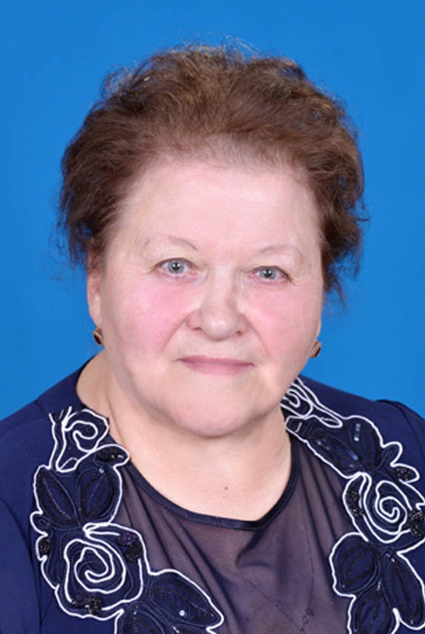
Государственное образовательное учреждение Тульской области «Тульский областной центр образования»»
ПОРТФОЛИО
учителя
по
РРС и ФПСР
Лобанова Валентина Александровна

Slide 2
Лобанова Валентина Александровна
Окончила Московский государственный заочный педагогический институт в 1970 году
Педагогический стаж – 53 года.
Педагогический стаж в данном учреждении – 53 года.
Учителем по РРС и ФПСР – 48 лет.

Slide 3
От автора
Я – учитель по РРС и ФПСР.
Цель педагогической деятельности – формировать у учащихся навыки самоконтроля, воспитывать гармоничную, самостоятельную личность, способную ставить перед собой цели и достигать их.
Цель индивидуальной педагогической деятельности —развитие речи учащихся с нарушениями слуха, их творческих способностей и овладение ими навыками самостоятельной работы.

Slide 4
Тема по самообразованию
«Использование коррекционно – развивающих технологий, способствующих активизации речевой, познавательной деятельности и личностной сферы детей с нарушением слуха на уроках индивидуальной слуховой работы.».
Цель работы:
совершенствование речевых навыков учащихся на основе использования коррекционно – развивающих технологий.
Принципы работы:
обучать развитию слуха и речи с использованием компьютерных технологий, ведущую роль уделять теоретическим знаниям.
выработке самоконтроля над своей речью, умению общаться устно Педагогическое кредо:
это мои суждения касательно педагогической и творческой деятельности;
чтобы иметь право учить, надо постоянно учиться самому.

Slide 5
Проведение общешкольных мероприятий
Распространение педагогического опыта
Профессиональный
опыт
Проектная деятельность
Электронное портфолио
Достижения
учащихся
Участие
в конкурсах, олимпиадах
Мои достижения

Slide 6
Повышение образовательного уровня
Дата | Курсы | Где и когда проходили
11.12.2014 – 12.12.2014 | Государственная программа «Доступная среда» на 2011 – 2015 годы «Проведение обучающихся мероприятий для специалистов образовательных организаций, работающих с детьми кохлеарной имплантации, в условиях инклюзивной школы» | Научно-образовательный центр «Социальная защита детей и молодежи» Московского государственного гуманитарного университета имени М.А. Шолохова»

Slide 7
Проведенные открытые уроки и внеклассные мероприятия
Год | Тема урока | Класс
2011 | «Осень» | 1
2011 | «Художники» | 8
2013 | «Парк им. Белоусова» | 3
2013 | «Берегите зрение» | 3
2014 | «Прощание с букварем» (внеклассное мероприятие) | подготовительный
2014 2015 | «Лес» «Игра для эрудитов по природоведению» | 4 5

Slide 8
Участие в олимпиадах
Год | ФИ участника | Награда | Место проведения
2013 | Мясникова Евгения | Диплом участников 1 место | «Радуга»
2014 | Ефимова Полина | Грамота 3место | Спортивно-реабилитацион- ный центр инвалидов
2012 | Учащиеся3-а класса | Похвальная грамота | школа
2013 | Самсонов Артём | грамота | Смотр художест-венной самодеятельнос-ти.
2014 | Ганюхин Александр Коршунов Владимир | Диплом участников | школа № 26

Slide 9

Внеклассные мероприятия
Ежегодно провожу внеклассные мероприятия: «Неделя без жестов», «Пасха», «Масленица, «Зеркало природы», «Солдатский платок», «День Учителя», ко дню Матери «Подарок маме», «Новогодняя фантазия»,14 февраля, 23 февраля, 8 Марта, «День космонавтики».

